Slide 1
ПРАВИЛА ПОВЕДЕНИЯ
Поведение – это зеркало, в котором
каждый демонстрирует свой облик
И. Гете

Slide 2



Slide 3


Slide 4


Slide 5


Slide 6
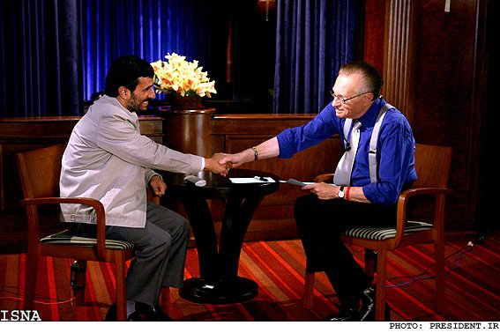

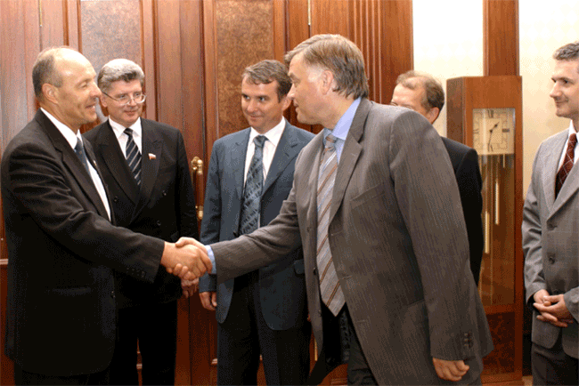


Slide 7
Запомни !
Снимай головной убор, когда заходишь в помещение.
Снимай перчатку, когда здороваешься за руку.

Slide 8

ПРАВИЛА ПОВЕДЕНИЯ В ТРАНСПОРТЕ

Slide 9
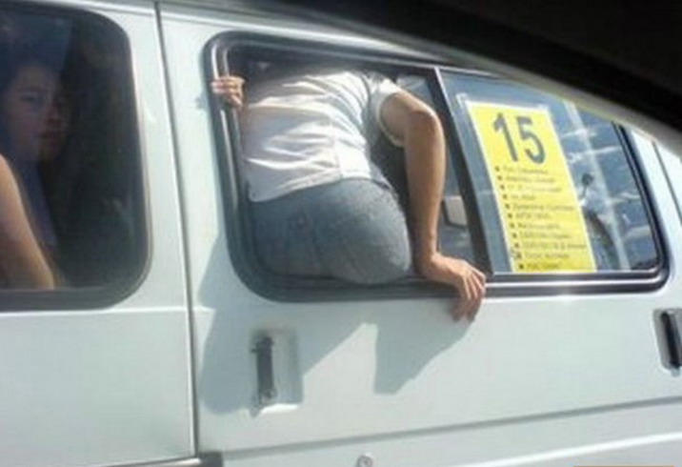
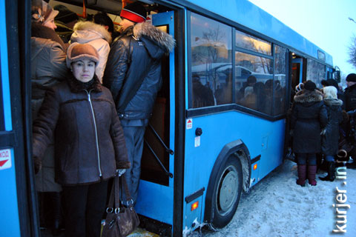

Slide 10
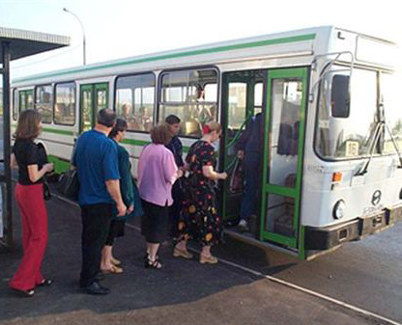
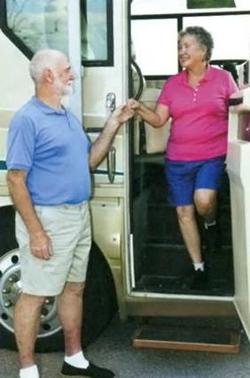

Slide 11
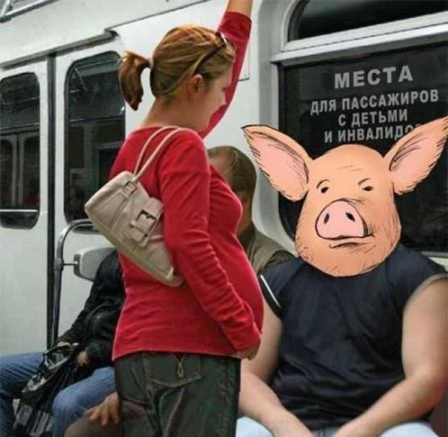
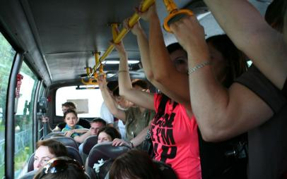
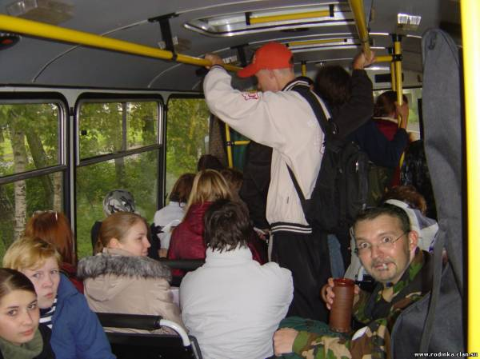

Slide 12


Slide 13
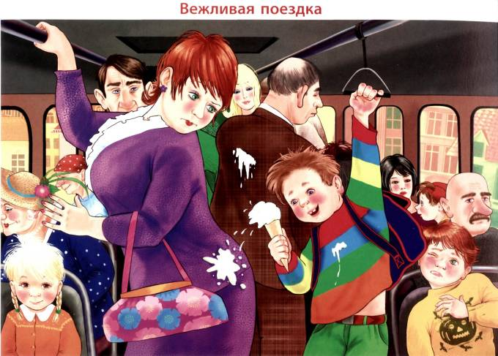

Slide 14
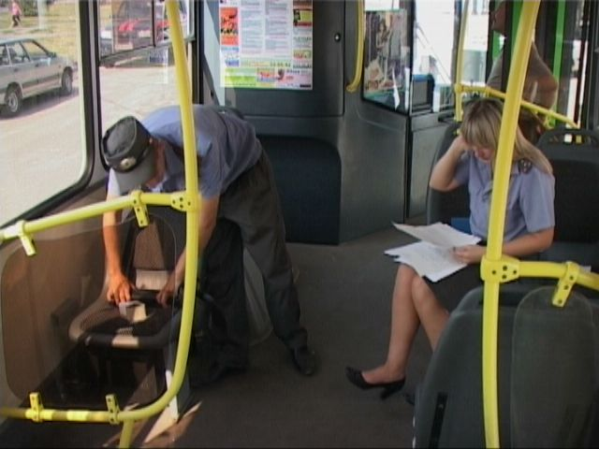
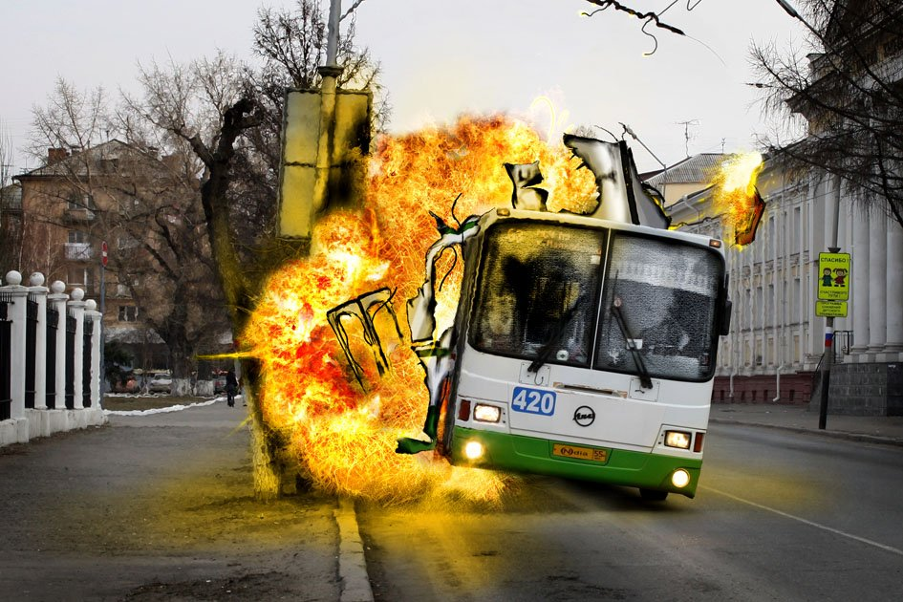

Slide 15


Slide 16
Запомни !
В вещах, оставленных в салоне, может оказаться взрывное устройство. Притрагиваться к ним нельзя ни в коем случае!
На остановке никогда нельзя стоять у кромки тротуара. Тебя нечаянно могут толкнуть, и ты окажешься под колесами.
Посадка в транспорт требует внимания и осторожности.

Slide 17
Подходить для посадки к двери можно только после полной остановки транспорта. Не садись в транспорт в последний момент, тебя может прищемить дверями. Может быть, ты не успеешь на этот автобус или трамвай, зато будешь в безопасности.
В салон автобуса следует заходить спокойно, никого не расталкивая. Возле дверей лучше не стоять. Там тебя будут постоянно задевать те, кто выходит, а открывающаяся дверь может и прищемить.

Slide 18
Во время движения нужно сидеть, а если нет мест, то необходимо обязательно держаться за поручни.
Иначе можно упасть и сильно удариться! При поездке в маршрутном такси вообще стоять ЗАПРЕЩЕНО!
Когда пассажир соблюдает правила – он в безопасности!

Slide 19

Спасибо за внимание!

